Slide 1
Jousting Game
Wilhelm Fedorak, Georg Gar
10.01.2019

Slide 2


Slide 3
Gliederung
Auftrag
Planung
Demo
Durchführungen
Probleme und Lösungen

Slide 4
Auftrag

Slide 5
Auftrag
Spieleentwicklung
Erfahrung mit Android sammeln
Einen Prototypen für weitere Entwicklung erstellen
Auftrag | Planung | Demo | Durchführung | Herausforderungen
Notes:
Es soll Java verwendet werden
Fertigstellung in 2 Monaten?
Kein fertiges Spiel (Spaßfaktoren nicht im Vordergrund)

Slide 6
Planung

Slide 7
Jousting Spielprinzip
Zwei Ritter bewegen sich aufeinander zu
Nur Steuerung der Lanzen
Bei Treffen der Spieler ermitteln des Treffpunkts
Ausrüstung der Spieler relevant
Auftrag | Planung | Demo | Durchführung | Herausforderungen
Notes:
Comic Stil
Fantasy (Dinos usw.)
Ausrüstung hat verschiedene Werte

Slide 8
Aufteilung in Client und Server
Für ein synchrones Multiplayer-Spiel nötig
Zur Sicherheit wichtige Berechnungen auf Server
Client nur zur Darstellung
Verbindung über einen Socket
Auftrag | Planung | Demo | Durchführung | Herausforderungen
Notes:
Singleplayer läuft auch auf Server wobei NPC als eine Art Spieler gesehen wird
Vermeidet doppelten Programmieraufwand

Slide 9
Datenbankaufbau
Modellierung der nötigen Tabellen
Benötigt wird:
Benutzerverwaltung
Ausrüstungsverwaltung
Spielstatistiken
Auftrag | Planung | Demo | Durchführung | Herausforderungen
Notes:
Spielstatistik für Anzeige der bereits gewonnen Spiele

Slide 10
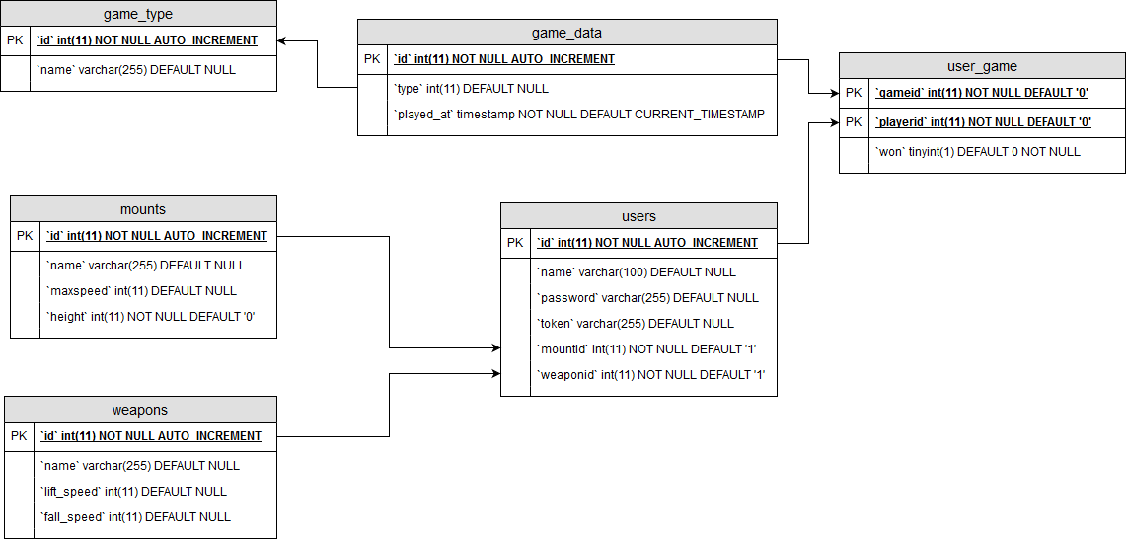
Datenbankaufbau
Auftrag | Planung | Demo | Durchführung | Herausforderungen
Notes:
Usermanagement sicher gestallten (Hashing von Passwörtern)
Token damit jeder Benutzer nur einmal angemeldet seien kann

Slide 11
Demo

Slide 12
Durchführung

Slide 13
Nutzermanagement
Registrierung und Login über Server
Hashing des Passwortes
Erstellung eines Tokens bei Login
Zugriff durch Client über POST-Requests
Auftrag | Planung | Demo | Durchführung | Herausforderungen
Notes:
Hashing zur Sicherheit der Passwörter
Token damit Benutzer nur einmal angemeldet
POST-Requests sind eine Form von HTTP Anfragen

Slide 14
Serverseitiger Ablauf
Starten eines Spieles durch Events von Client
Datenbankabfragen zur Ermittlung der Ausrüstung
Warten bis beide Spieler geladen haben
Updates 30-mal pro Sekunde
Auftrag | Planung | Demo | Durchführung | Herausforderungen
Notes:
Kommunikation über Socket
Socket wird bei Login geöffnet
Server sendet Ausrüstung beider Spieler and Clients

Slide 15
Serverseitiger Ablauf
Berechnung der neuen Positionen und Winkel
Senden der Änderungen an Clients
Bei Aufeinandertreffen Berechnung der Trefferpunkte
Wiederholen bis ein Spieler kein Leben hat
Auftrag | Planung | Demo | Durchführung | Herausforderungen
Notes:
Nach Aufeinandertreffen neue Runde bei der wieder auf beide Spieler gewartet wird

Slide 16
Clientseitiger Ablauf
Login und Registrierung in eigenen Menüs
Datenübertragung im JSON-Format
Speichern der Daten in eigene Objekte
Darstellen der relevanten Inhalte auf einem „Canvas“
Asynchronität der Kommunikation
Auftrag | Planung | Demo | Durchführung | Herausforderungen
Notes:
Beim Login wird ein Token gespeichert, mit dem in Zukunft automatisch eingeloggt werden kann. Wird durch Ausloggen gelöscht.
Für JSON müssen die Daten erst aus Strings in Objekte geparst werden.
ASYNC: Updates werden in Objekten gespeichert, und nur der aktuellste Stand wird gezeichnet

Slide 17
Probleme und Lösungen

Slide 18
Unregelmäßige Serverupdates
Problem
Lösung
Unterschiedliche Dauer von Updates
Statische werte wie Beschleunigung werden in der Sekunde unregelmäßig angewandt
Lags führen zu Verlangsamung des Spiels
Einführung eines „Time-Deltas“, das die Zeit seit dem letzten Update darstellt
Jeder statische Wert wird mit diesem Multipliziert
Bei Berechnungen wird nun Zeit berücksichtigt
Auftrag | Planung | Demo | Durchführung | Herausforderungen

Slide 19
Darstellung zweier Perspektiven
Problem
Lösung
Es sollen zwei Spieler mit gegenseitiger Bewegung dargestellt werden
Es existiert nur eine „Leinwand“, auf die gezeichnet werden kann
Man kann sie also nicht getrennt zeichnen und nebeneinander anzeigen
Kompliziertes Zurechtschneiden und überlappen der Hintergründe
Berechnen der Hintergrundpositionen und Spieler
Zusammenfügen beider Szenen
Auftrag | Planung | Demo | Durchführung | Herausforderungen
Notes:
Keine Möglichkeit, „Screens zu splitten“ -> Splitscreen

Slide 20
Vielen Dank für Ihre Aufmerksamkeit!

